Slide 1
別紙１
イベント開催時のチェックリスト
【第２版 令和４年７月22日公開 香川県】
開催
概要
本項目では、チェックリストを記入する前に、イベントの情報をご登録ください。
イベント名
杉本博司 護王神社御遷座二十周年奉祝祭 直島御神楽
出演者・
チーム等
山田文彦 杉本博司 足立寛 春日るり子 豊剛秋 大滝澄雄伊崎善之
（多数のため収まらない場合 → 別途、一覧をご提出ください。）
開催日時
別紙の通り
（複数回開催の場合 → 別途、開催する日時の一覧をご提出ください。）
開催会場
護王神社境内
会場所在地
直島町
主催者
護王神社20周年記念奉賛事業実行委員会
主催者
所在地
香川県香川郡直島町 ８５０－２県
主催者
連絡先
087-840-8273
（電話番号）
（メールアドレス）
mkikuta@naoshima-is.co.jp
収容率
（上限）
（※）
人と人とが触れ合わない程度の間隔
✓
100%
（大声なし）
✓
（※）
十分な人と人との間隔
（できるだけ２ｍ、最低１ｍ）
50%
（大声あり）
収容人数
ー
135人
参加人数
270人（135人×2公演）
その他
特記事項
（大声なしの場合は、大声なしと判断した理由や、大声を伴わないことを担保する具体的な対策を記載ください。）
（※）大声の定義を「観客等が、通常よりも大きな声量で、反復・継続的に声を発すること」とし、これを積極的に推奨する又は必要な対策を十分に施さないイベントは「大声あり」に該当することと整理する。
1

Slide 2
感染防止策チェックリスト
【第２版 令和４年７月22日公開 香川県】
基本的な
感染防止
イベント開催時には、下記の項目（イベント開催時の必要な感染防止策）を満たすことが必要です。
※5,000人かつ収容率50%超のイベント開催時には、個別のイベントごとの具体的な対策を記載した「感染防止安全計画」の提出が必要です。
①飛沫の抑制（マスク着用や大声を出さないこと）の徹底
【大声なしの場合】
飛沫が発生するおそれのある行為を抑制するため、大声（※）を出さないこと（「大声あり」のイベントの場合は除く。）や適切なマスク（不織布マスクを推奨。以下同じ。）の正しい着用を周知・徹底し、そうした行為をする者がいた場合には、個別に注意、退場処分等の措置を講じる。
（※）大声の定義を「観客等が、①通常よりも大きな声量で、②反復・継続的に声を発すること」とする。
✓
【大声ありの場合】
「大声なしの場合」の「大声」を「常時大声を出す行為」と読み替える。
②手洗、手指・施設消毒の徹底
こまめな手洗や手指消毒の徹底を促す（会場出入口等へのアルコール等の手指消毒液の設置や場内アナウンス等の実施。）。
✓
✓
主催者側による施設内（出入口、トイレ、共用部等）の定期的かつこまめな消毒の実施。
③換気の徹底
✓
機械換気による常時換気又は窓開け換気
④来場者間の密集回避
入退場時の密集を回避するための措置（入場ゲートの増設や時間差入退場等）の実施。
✓
✓
休憩時間や待合場所での密集も回避するための人員配置や動線確保等の体制構築。
✓
大声を伴わない場合には、人と人とが触れ合わない間隔、大声を伴う可能性のあるイベントは、前後左右の座席との身体的距離の確保
２

Slide 3
感染防止策チェックリスト
【第２版 令和４年７月22日公開 香川県】
基本的な
感染防止
イベント開催時には、下記の項目（イベント開催時の必要な感染防止策）を満たすことが必要です。
※5,000人かつ収容率50%超のイベント開催時には、個別のイベントごとの具体的な対策を記載した「感染防止安全計画」の提出が必要です。
⑤飲食の制限
（飲食は
伴わない）
飲食時の感染防止策（飲食店に求められる感染防止策等を踏まえた十分な対策）の徹底。
✓
✓
飲食中以外のマスク着用の推奨。
✓
長時間マスクを外す飲食は、隣席への飛沫感染のリスクを高めるため、可能な限り、飲食専用エリア以外（例：観客席等）は自粛。
✓
自治体等の要請に従った飲食・酒類提供の可否判断（提供する場合には飲酒に伴う大声等を防ぐ対策を検討。）。
⑥出演者等の感染対策
有症状者（発熱又は風邪等の症状を呈する者）は出演・練習を控えるなど日常から出演者やスタッフ等の健康管理を徹底する。
✓
✓
練習時等、イベント開催前も含め、声を発出する出演者やスタッフ等の関係者間での感染リスクに対処する。
✓
出演者やスタッフ等と観客がイベント前後・休憩時間等に接触しないよう確実な措置を講じる（誘導スタッフ等必要な場合を除く。）。
⑦参加者の 把握・管理等
✓
チケット購入時又は入場時の連絡先確認やアプリ等を活用した参加者の把握。
✓
入場時の検温、有症状（発熱又は風邪等の症状）等を理由に入場できなかった際の払戻し措置等により、有症状者の入場を確実に防止。
✓
時差入退場の実施等イベント前後の感染防止の注意喚起。
上記に加え、各業界が定める業種別ガイドライン（該当する業種において策定されている場合）を遵守すること。
３

Slide 4
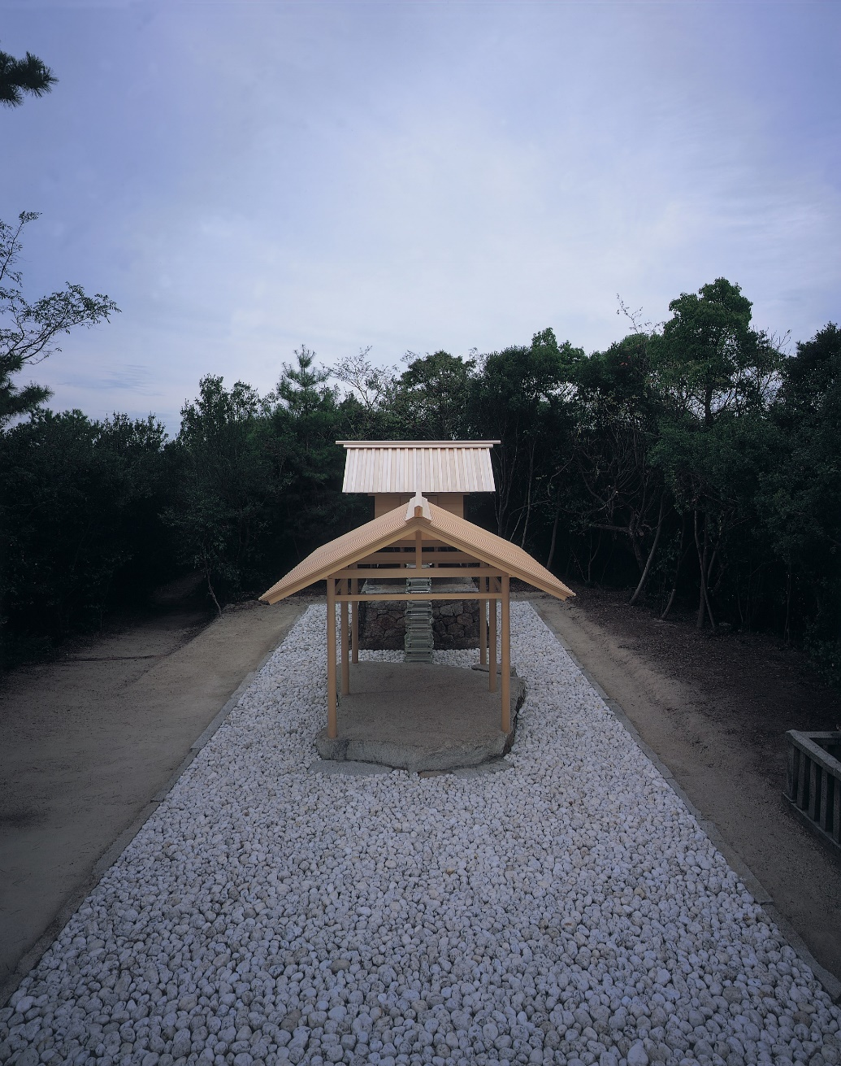
杉本博司 護王神社御遷座二十周年奉祝祭
直島御神楽
家プロジェクト「護王神社」杉本博司＂Appropriate Proportion＂©️Hiroshi Sugimoto
護王神社の遷座20年を記念して「護王神社御遷座（ごせんざ）二十周年奉祝祭（ほうしゅくさい） 直島御神楽（なおしまみかぐら）」を奉納します。神楽の正当な構成に則り、直島の地を依代とした「神宴」を施し“御遊”につつまれ、護王の御祭神を讃えます。この機に合わせて創られた新たな舞も披露されます。密やかな雰囲気のなか響く曲と舞をお楽しみください。
日時：10月9日（日）第一部 「神降ノ儀」（かんおろしのぎ）14:00-15:00（開場13:30）
第二部 「神送ノ儀」（かんおくりのぎ）16:30-17:30（開場16:00）
会場：護王神社境内 ＊雨天、荒天時は会場を直島ホールに移して実施いたします
奉賛金（観覧料）：直島町民3,000円（参考：一般3,500円）
町民先行予約：本村ラウンジ＆アーカイブ（人数分の奉賛金をご持参ください）
予約期間： 9月21日（水）10:00～9月28日（水）16:30
備考：未就学児はご遠慮ください
町民先行受付は座席数に限りがあります
座席は指定席となり、当日受付時にお伝えいたします
駐車場の用意はございませんので、町営バスをご利用ください
主催：護王神社20周年記念奉賛事業実行委員会
問い合わせ：本村ラウンジ＆アーカイブ 087-840-8273

